Slide 1
Denetimli Öğrenme Algoritmaları
© Templateswise.com
Naïve – Bayes Sınıflandırma Algoritması

Slide 2
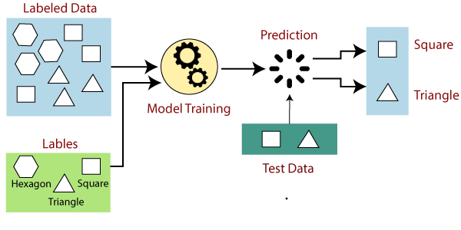
Denetimli Öğrenme Nedir?
Etiketli veriler kullanılır.
Girdileri ve her bir girdinin
sonucunun bilindiği bir model
eğitilir ve daha sonrasında
eğitimde kullanılmamış olan farklı
girdiler verilerek tahmin etmesi
beklenir.

Slide 3
Denetimli Öğrenme Algoritmaları
Naïve Bayes
Nöral Ağlar
Karar Ağaçları
Lineer Regresyon
Logistic Regresyon
Destek Vektör Makineleri
Rastgele Orman

Slide 4
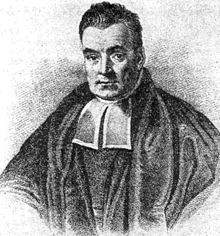
Bayes Teoremi
Bayes teoremi, iki olayın koşullu olasılığını ilişkilendirmemizi sağlar. B olayının verildiği A olayının olasılığı, A olayının verildiği B olayının olasılığı ile ilgilidir.
Thomas Bayes tarafından bulunan koşullu olasılık hesaplama formülüdür.
Thomas Bayes

Slide 5
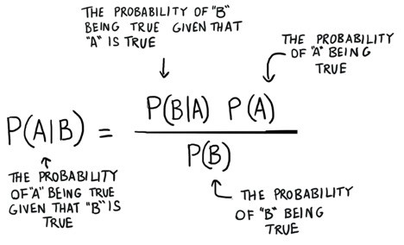
Bayes Teoremi
P ( A | B ) = B olayı gerçekleştiğinde A olayının gerçekleşme olasılığı
P ( A ) = A olayının gerçekleşme olasılığı
P ( B | A ) = A olayı gerçekleştiğinde B olayının gerçekleşme olasılığı
P ( B ) = B olayının gerçekleşme olasılığı

Slide 6
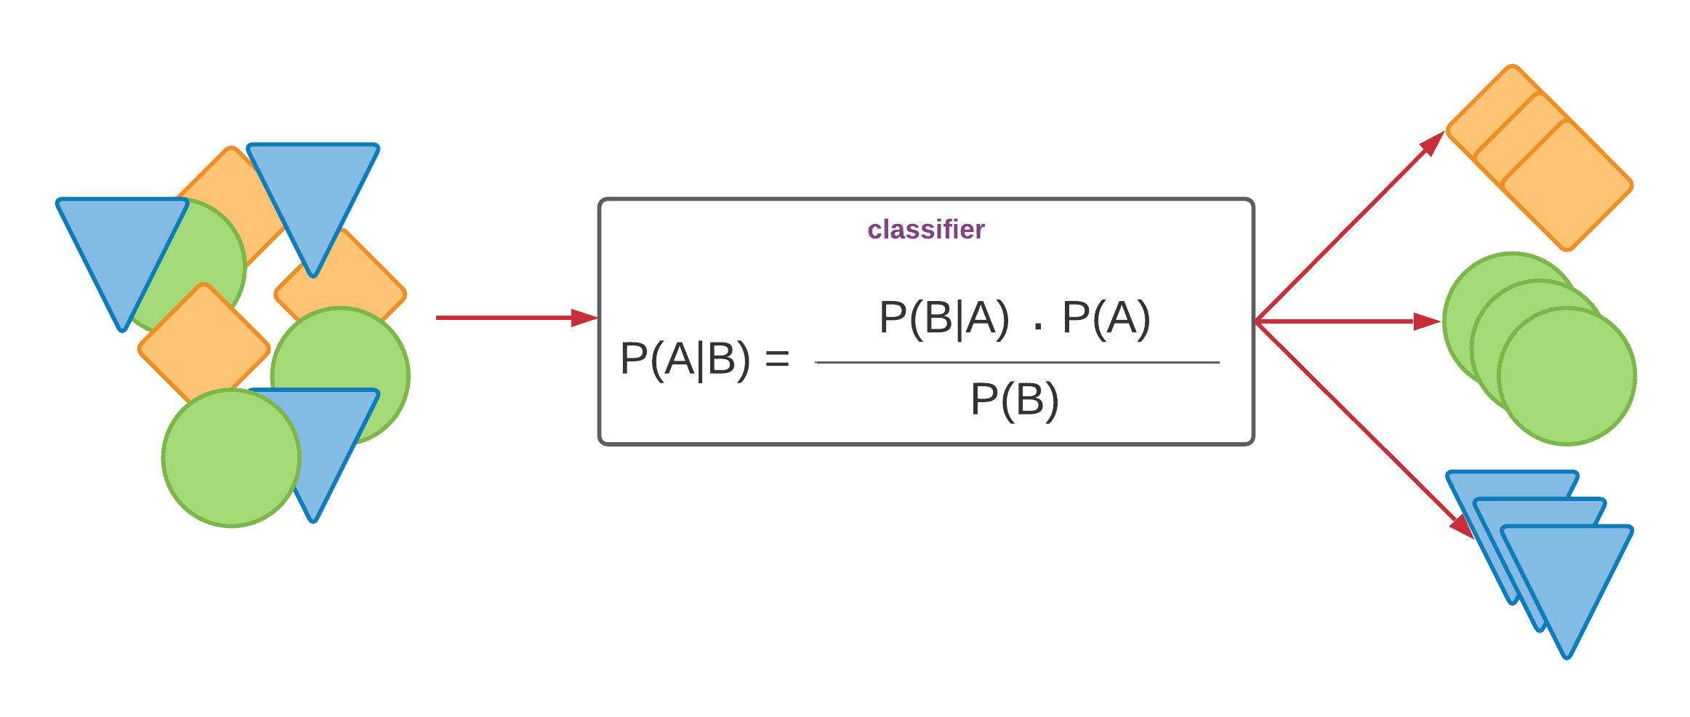
Naïve Bayes Sınıflandırma Algoritması
Naïve Bayes sınıflandırma algoritması, adını Matematikçi Thomas Bayes’den alan bir sınıflandırma/ kategorilendirme algoritmasıdır.
Naïve Bayes sınıflandırması olasılık ilkelerine göre tanımlanmış bir dizi hesaplama ile, sisteme sunulan verilerin sınıfını yani kategorisini tespit etmeyi amaçlar.

Slide 7
Naïve Bayes Algoritmasının Avantajları
Naive-Bayes algoritması, basit bir yapıya sahiptir ve bu yapı sayesinde kullanımı kolaydır.
Naive-Bayes algoritması, veri kümelerindeki değişikliklere kolayca adapte olabilir ve bu sayede modelini güncel tutabilir.
Naive-Bayes algoritması, bulut bilişim teknolojileri gibi büyük veri ortamlarında kullanımı kolaydır.
Her özellik birbirinden bağımsız kabul edildiği için logistic regresyon gibi modellerden daha iyi performans gösterebilir.
Az veriyle iyi işler başarabilir.
Sürekli ve kesikli veriler ile kullanılabilir.

Slide 8
Naïve Bayes Algoritmasının Dezavantajları
Naive-Bayes algoritması, her bir özelliğin diğer özelliklerden bağımsız olduğu varsayımına dayanır. Bu varsayım, genellikle doğru değildir ve algoritmanın tahminlerinin yanlış olma riskini doğurabilir.
Naive-Bayes algoritması, sadece kategorik ve sayısal verileri işleyebilir. Bu nedenle, çok büyük ve karmaşık veri türlerini işleyemez ve kullanımı sınırlıdır.
Sıfır olasılık problemi ile karşı karşıya kalabilirsiniz. Sıfır olasılık istediğimiz örneğin veri setinde hiç bulunmaması durumudur. Yani herhangi bir işleme alındığında sonucu sıfır yapacaktır. Bunun için en basit yöntem tüm verilere minimum değer ekleyerek (genellikle 1) bu olasılık ortadan kaldırılabilir. Bu duruma Laplace kullanılarak tahminleme de denmektedir.

Slide 9
Naïve Bayes Sınıflandırıcısı Çeşitleri
Gaussian Naive-Bayes: Bu tür, sayısal verileri işleyebilen bir Naive-Bayes türüdür. Gaussian Naive-Bayes, her bir özelliğin dağılımının normal dağılım (Gaussian) olduğu varsayımına dayanır ve bu varsayım doğrultusunda tahminler yapar.
Multinomial Naive-Bayes: Bu tür, kategorik verileri işleyebilen bir Naive-Bayes türüdür. Multinomial Naive-Bayes, her bir özelliğin sınıflandırılması için kategorik olarak gruplandırıldığı varsayımına dayanır ve bu varsayım doğrultusunda tahminler yapar.
Bernoulli Naive-Bayes:
Bu tür, iki kategorik değerden (örneğin, "var" ve "yok") oluşan verileri işleyebilen bir Naive-Bayes türüdür. Bernoulli Naive-Bayes, her bir özelliğin iki kategorik değer içerdiği varsayımına dayanır ve bu varsayım doğrultusunda tahminler yapar.

Slide 10
Naïve Bayes Çalışma Mantığı
Naive Bayes'in çalışma mantığı, Bayes teoremiyle ilgilidir. Bayes teoremi, verilen bir olayın gerçekleşme olasılığını belirli bir bilgiye göre hesaplamaya yarayan bir matematiksel kuraldır. Naive Bayes ise bu kuralı kullanarak veri kümesinde bulunan örneklerin sınıflarına göre öğrenme yapar.

Slide 11
Naïve Bayes Çalışma Mantığı
Not:
Test kümesindeki bir değerin eğitim kümesinde gözlemlenemeyen bir değeri varsa olasılık değeri olarak 0 verir yani tahmin yapamaz. Bu durum genellikle Zero Frequency ( Sıfır Frekans ) adıyla bilinir. Bu durumu çözmek için düzeltme teknikleri kullanılabilir. En basit düzeltme tekniklerinden biri Laplace tahmini olarak bilinir.

Slide 12
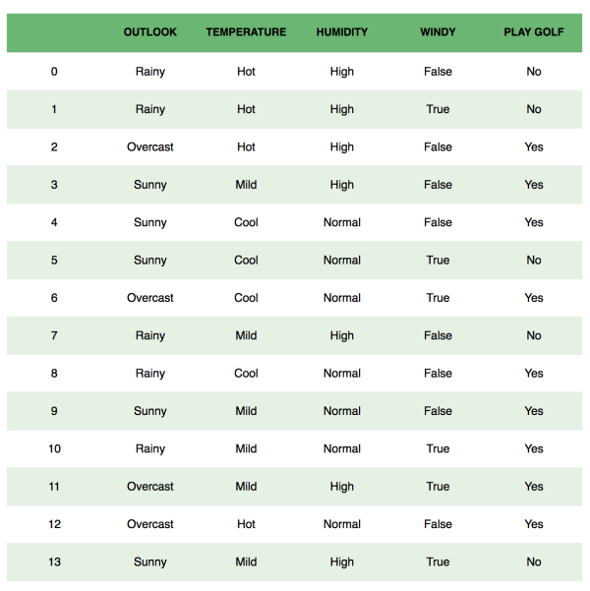
Naïve Bayes Çalışma Mantığı
Yandaki tablo örnek gösterilirse, her bir öznitelik ve her bir özniteliğin farklı değerleri için ”Play Golf” kolonundaki yes ve no değerleri oranına bakılır. Bu oranlar bayes teoremindeki yerlerine konularak gerekli işlemler yapılır ve sonucu yüksek gelen seçenek seçilir.

Slide 13
Naïve Bayes Algoritmasının Kullanım Alanları
Spam e-posta filtreleme: Bir spam e-posta filtreleme sistemi, e-posta mesajlarını spam veya değil spam olarak sınıflandırır. Bu sınıflandırma, naive bayes algoritması kullanılarak yapılır.
Doküman sınıflandırma: Bir belge yönetim sistemi, belgeleri kategorilere göre sınıflandırır. Bu sınıflandırma, naive bayes algoritması kullanılarak yapılır.
Haber makalelerinin kategorilere ayırılması: Bir haber sitesi, makalelerini belirli kategorilere göre sınıflandırır. Bu sınıflandırma, naive bayes algoritması kullanılarak yapılır.
Naive Bayes sınıflandırıcısı, veri madenciliği ve benzeri alanlarda sınıflandırma görevlerinde etkili bir yöntemdir.
Naive Bayes, biyomedikal mühendislik ve hastalık ya da anormalliklerin tıbbi tanımlanmasında kullanılabilir.
Ayrıca, elektrokardiyografi ve elektroensefalografi grafiklerinin sınıflandırılmasında ve ayrıştırılmasında, genetik araştırmalarında da kullanılır.

Slide 14
Naive Bayes Örnek Uygulama
Outlook: Sunny
Temperature: Hot
Humidity: Normal
Windy: False
olduğu koşullarda
Play Golf = ?

Slide 15
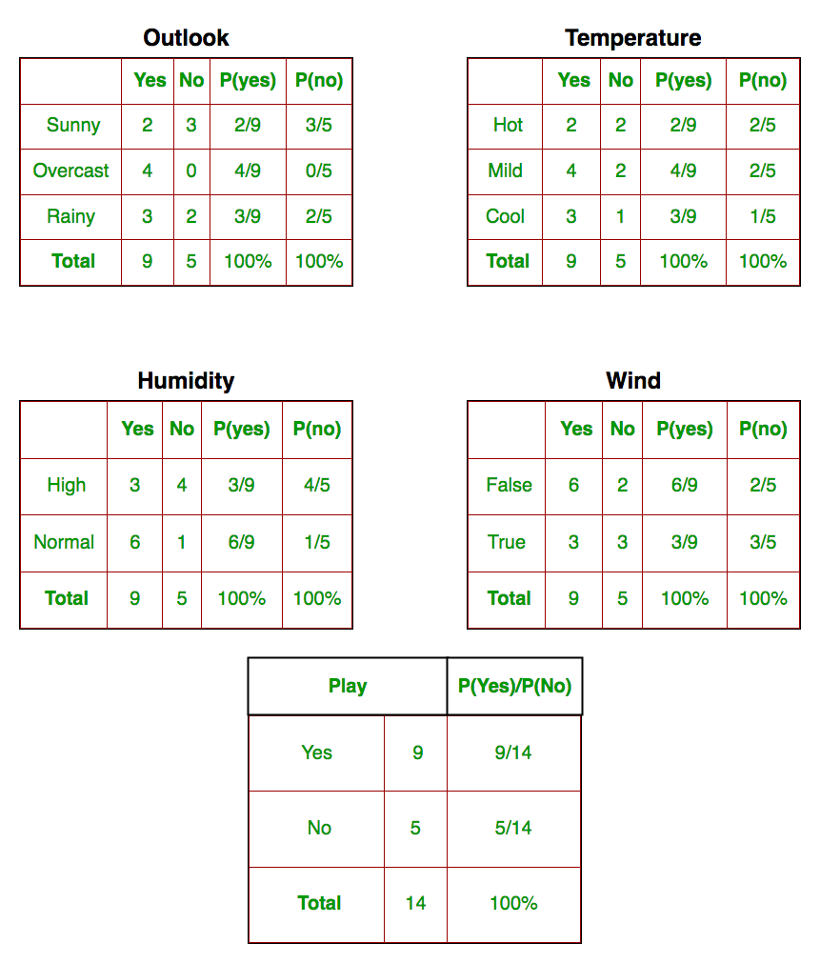
Naive Bayes Örnek Uygulama

Slide 16
Naive Bayes Örnek Uygulama

Slide 17


Naive Bayes Laplace Düzeltmesi Örnek
𝑃(TimeZone=𝑈𝑆|Spam=𝑦𝑒𝑠) = 10/10 = 1
𝑃(TimeZone=𝐸𝑈|Spam=𝑦𝑒𝑠) = 0/10 = 0
𝑃(TimeZone=𝑈𝑆|Spam=𝑦𝑒𝑠) = 11/12
𝑃(TimeZone=𝐸𝑈|Spam=𝑦𝑒𝑠) = 1/12

